Slide 1
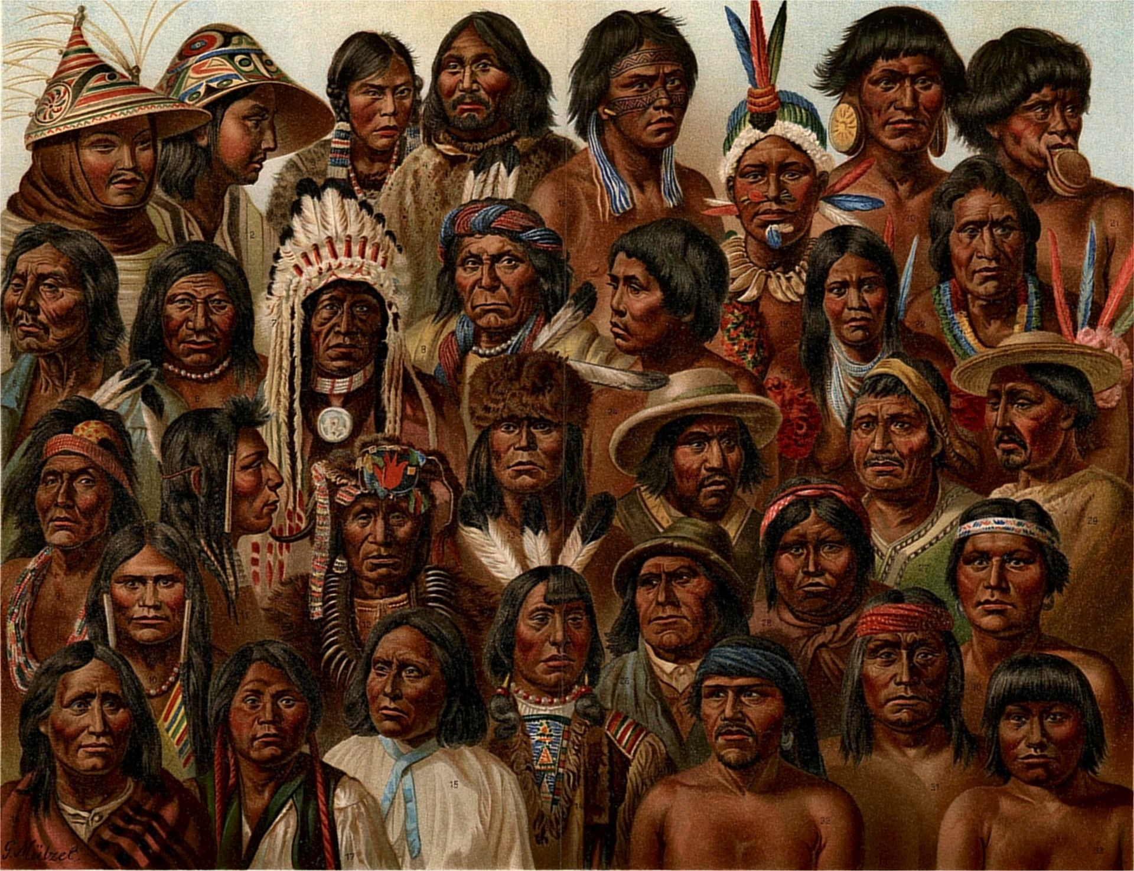
THE NEW INDIAN

Slide 2
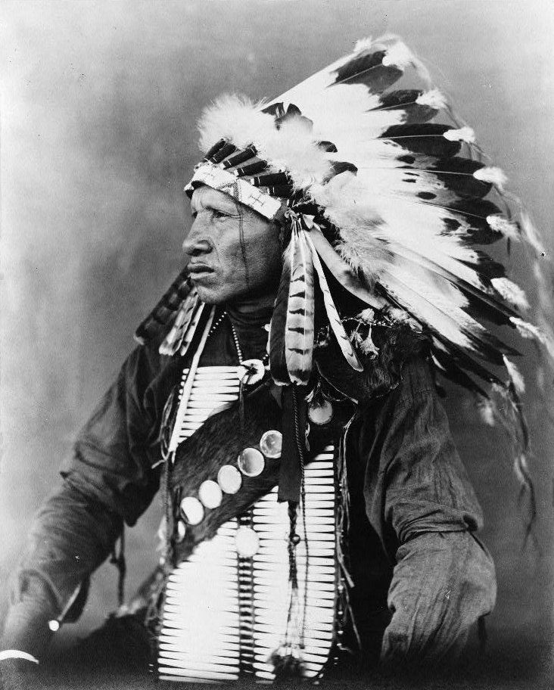
美洲原住民
美洲原住民，是指在前哥伦布时期就已经生活在北美洲、中美洲和南美洲的民族及其后代。
美洲原住民的祖先是分批陆续到达美洲的，然后又经过长期的不断迁移与推进，最终散布到美洲全境。美洲原住民并非单一民族，他们进入美洲的时间不同，背景各异，受地理环境、自然条件等各方面的影响，逐渐形成了许多不同语言、不同习俗、不同文化的部落。
尽管某些美洲原住民传统上是狩猎采集者（特别是在亚马孙盆地生活的族群，很多迄今仍维持这种生活方式），但有许多族群都是从事水产养殖和农耕的（尽管有些社会严重依赖农耕，有些则实行农耕、狩猎、采集相混合的生活方式）^{[13]}。某些地区的原住民建造了纪念性建筑、庞大而有组织的城市、城邦、酋邦、王国甚至帝国。而阿兹特克、印加和玛雅在公元16世纪前为当中的最先进者（是指其政治和社会上）。他们对工程、建筑、数学、天文学、写作、物理学、医学，种植和灌溉、地质学、采矿、雕塑和冶金都有广泛的了解。
美洲有许多国家迄今仍有相当多的原住民在当地生活，尤其是玻利维亚、加拿大、厄瓜多尔、格陵兰、危地马拉、墨西哥、秘鲁和美国。在美洲，至少有一千种不同的原住民语言，诸如克丘亚语、艾马拉语、瓜拉尼语、玛雅语和纳瓦特尔语等，迄今仍有数以百万计的母语使用者。如同大多数文化，许多美洲原住民既保留了传统（如宗教、社会组织和生活模式），亦满足于现代需求，但仍有一些原住民远离西方文化，甚至还有几个未接触部落

Slide 3
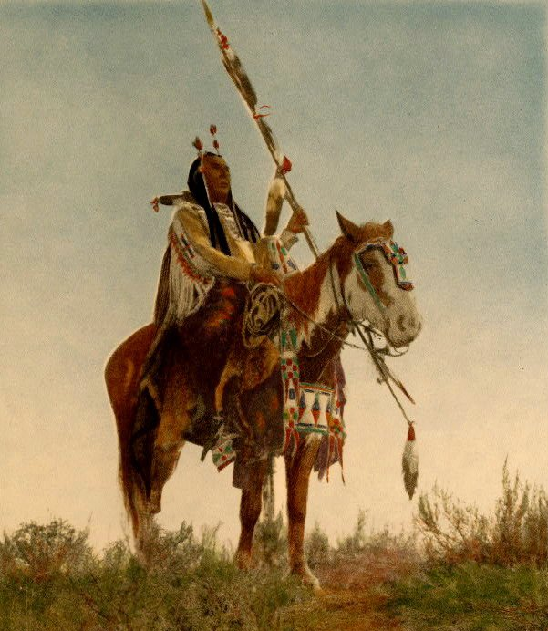
印第安种族大屠杀
印第安大屠杀是美洲国家上的欧洲殖民者的黑历史，只知当时欧洲殖民者多主张对美洲印第安人进行种族屠杀^{[1]}，但到底多少人死于这场长期的屠杀是难以确定的，美洲原住民的死亡被白人非常消极的纪录或揭露，历史学家William M. Osborn写的《荒野边疆：美国印第安战争中自詹姆斯镇到伤膝河的的暴行》 搜集了从1511年两种族首次接触到1890年西扩终止这段时间内、今日美国本土所有有记录的欧印暴力冲突，并确认了7193人死于白人的暴行，9156人死于印第安人的暴行。Osborn定义的“暴行”限于谋杀，酷刑，残害平民、伤者、俘虏的肢体器官。对“暴行”的定义不同也会导致统计数量的不同。
在《美洲种族灭绝，美国和加拿大的灾难，1846-1873》中，历史学家Benjamin Madley记录了在1846到1873年间对加州土著的屠杀数目。他发现这期间的证据，至少9400到16000加州印第安被 非印第安人 杀死。大多数杀戮发生于他所说的370次大屠杀（定义为有意识杀死5人和以上的无武器战斗者或者平民，包括妇女，儿童或者俘虏等，不一定在战斗时发生）中。

Slide 4
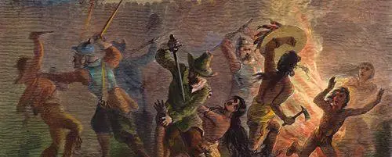
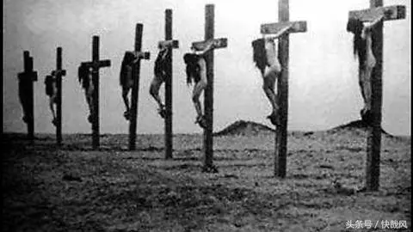
一个印第安人的头皮值100美金

Slide 5
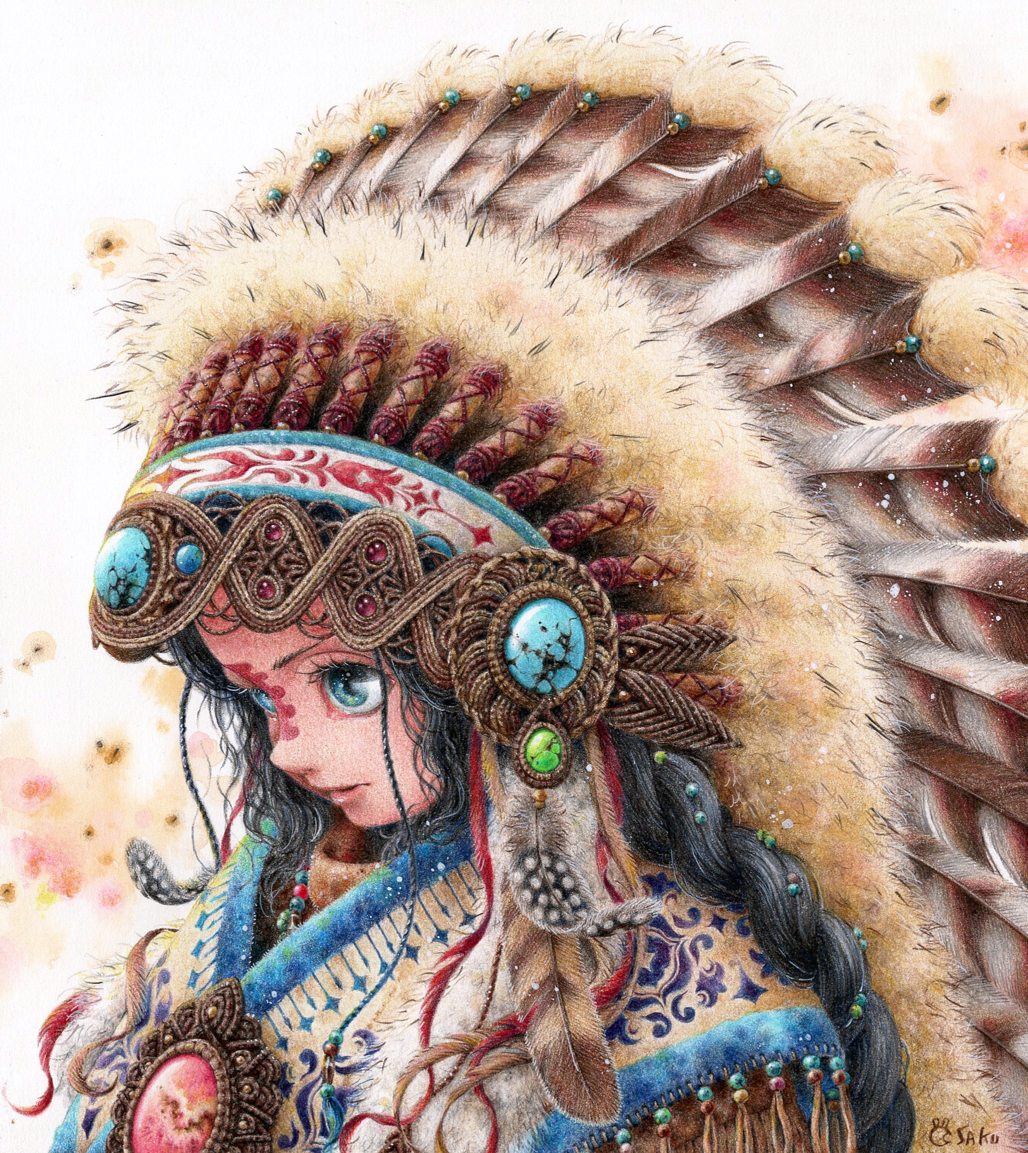
题目：印第安
指出美国的罪行，美国是一个移民国家，在美国梦下发生了许许多多的暴行。土著被屠戮殆尽。
呼吁种族(民族)平等。
纪念印第安人，以此为戒。

Slide 6

INDIO AMERICANO

Slide 7
INDIO AMERICANO
基本构想/创新点
架空世界的一段故事
严格考究历史
运用独特的表达手法(暂时保密)
更加真实
剧本(暂不剧透)

Slide 8
This is Indio Americano
Thanks for watching !

